Slide 1





KoPlay
최종발표
구재승 권지인 서지완 석재륜 전성모 허지영

Slide 2


목차
01
기획 의도
02
시연
03
구조도 / 주요 기술
04
팀원 소개
05
Q&A

Slide 3

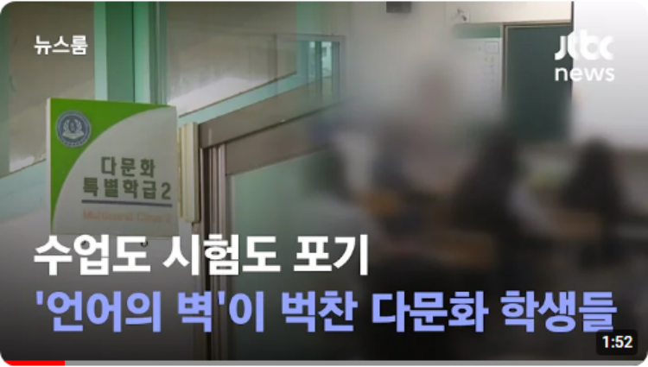

기획 의도
한국어를 즐겁게 배울 순 없을까?
다문화 초등학생을 위한
한국어 교육 게이미피케이션
서비스를 제공하자!
https://www.youtube.com/watch?v=z9cy2mKtkOc

Slide 4


시연
시연은 PWA 환경에서 진행됩니다

Slide 5

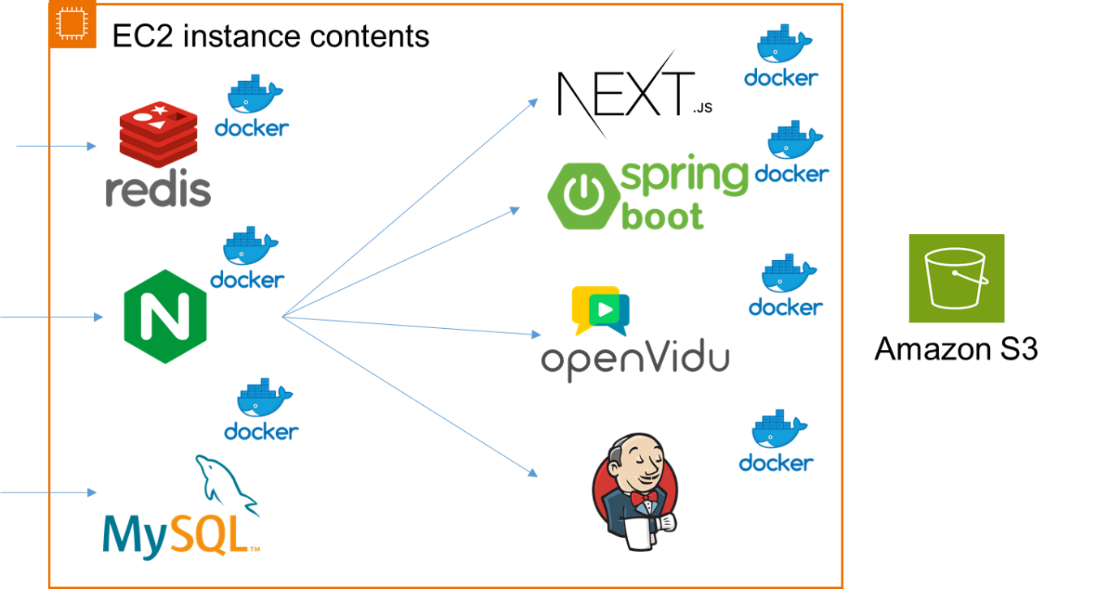
구조도 / 주요 기술

Slide 6












구조도 / 주요 기술
Frontend
Backend

Slide 7


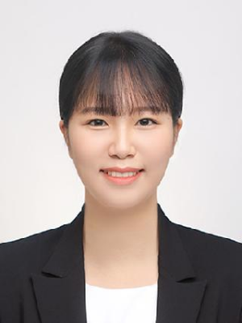
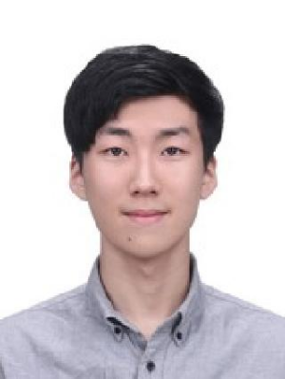
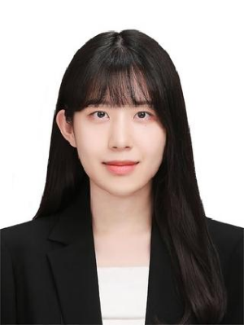
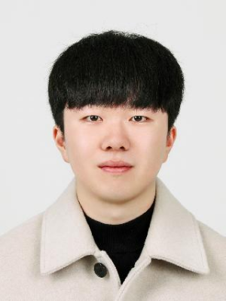
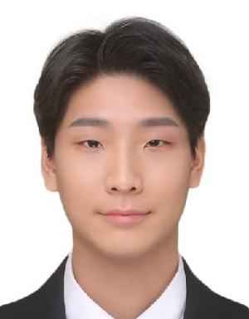
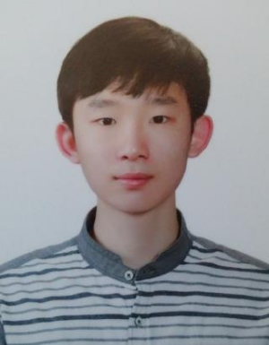
팀원 소개
허지영
석재륜
권지인
풀 스택
프론트 엔드
프론트 엔드
전성모
서지완
구재승
프론트 엔드
벡 엔드
인프라

Slide 8
Q&A
감사합니다

